Slide 1
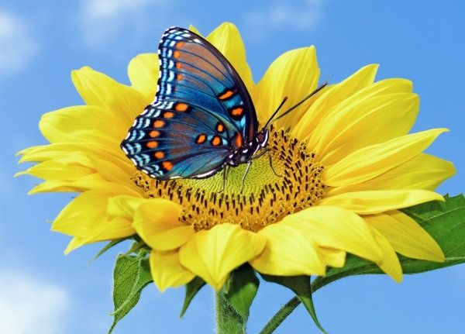
স্বাগতম

Slide 2
পরিচিতি
শিক্ষক পরিচিতি
শামছুন নাহার বেগম
সহকারী শিক্ষক
দত্তপাড়া ইসলামিয়া
আলিম মাদ্রাসা
পাঠ পরিচিতি
শ্রেণি- দাখিল ৮ম
বিষয়- সাহিত্য কনিকা

Slide 3
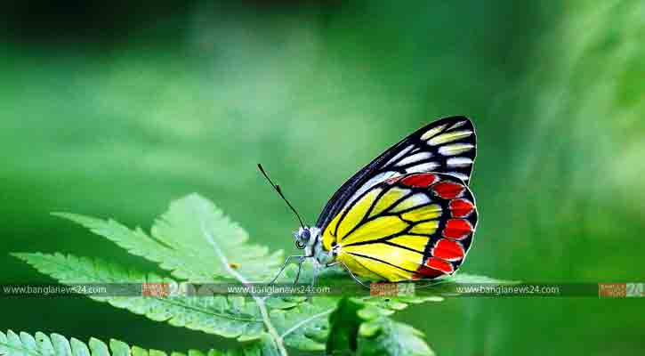
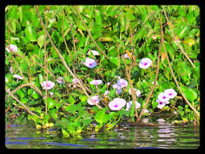
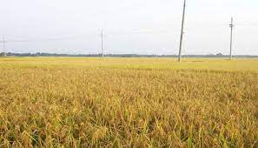
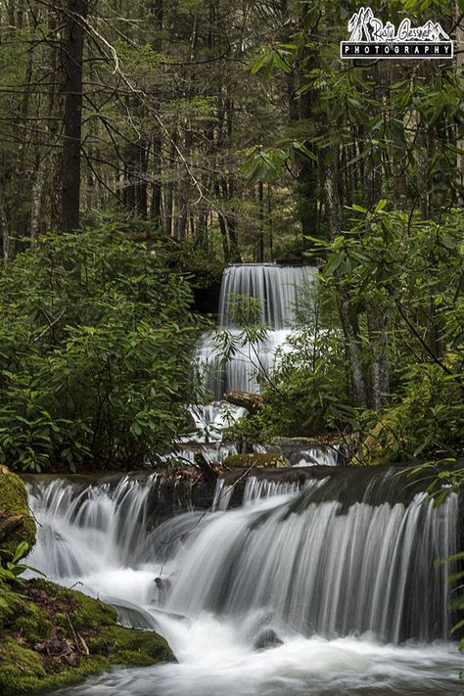
নিচের ছবিগুলো দেখে কি ভাবছ?

Slide 4
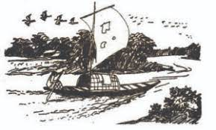
আজকের পাঠ
আবার আসিব ফিরে
জীবনানন্দ দাস

Slide 5
শিখনফল
এই পাঠ শেষে শিক্ষার্থীরা ......
কবি পরিচিতি বর্ণনা করতে পারবে।
কঠিন শব্দ গুলোর অর্থ বলতে পারবে।
কবিতাটি শুদ্ধভাবে আবৃত্তি করতে পারবে।
কবিতাটির চরণসমূহের ভাবার্থ ব্যাখ্যা করতে পারবে।
বাংলার রুপবৈচিত্র্যর প্রতি আকর্ষণ অনুভব করবে।

Slide 6
পাঠের উদ্দেশ্য
কবিতাটি পাঠ করে শিক্ষার্থীরা বাংলার প্রকৃতির রূপবৈচিত্র্যের প্রতি আকর্ষণ অনুভব করবে। তাদের মনে নিজের দেশের প্রতি মমত্ববোধের জাগরণ ঘটবে।

Slide 7
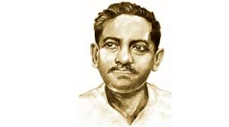
কবি পরিচিতি
কর্মজীবন
ইংরেজী সাহিত্যে– কলকাতা সিটি কলেজ,দিল্লী রামযশ কলেজ, বরিশাল ব্রজমোহন কলেজ,খড়গপুর কলেজ, বরিষা কলেজ, হাওড়া কলেজে অধ্যাপনা করেন।একটা সময় সাংবাদিকতা ও করেন।
কবিতার বৈশিষ্ট্য
বাংলাদেশের প্রকৃতির রঙ ও রূপের বৈচিত্র্য।তিনি প্রকৃতি থেকেই তাঁর কবিতার রূপরস সংগ্রহ করেন।
জন্ম
১৮৯৯ খ্রিঃ বরিশাল জেলায়
শিক্ষাজীবন
১৯২৭ সালে কলকাতা বিশ্ববিদ্যালয় থেকে ইংরেজী সাহিত্যে এম এ পাশ করেন।
জীবনানন্দ দাস
মৃত্যু
১৯৫৪ সালে কলকাতায়
ট্রাম দুর্ঘটনায় মারা যান।

Slide 8
আবার আসিব ফিরে
জীবনানন্দ দাস
আদর্শ পাঠ
আবার আসিব ফিরে ধানসিঁড়িটির তীরে-এই বাংলায়
হয়তো মানুষ নয়-হয়তো বা শঙচিল শালিকের বেশে;
হয়তো ভোরের কাক হয়ে এই কার্তিকের নবান্নের দেশে
কুয়াশার বুকে ভেসে একদিন আসিব এ কাঁঠাল-ছায়ায়;
হয়তো বা হাঁস হবো-কিশোরীর ঘুঙুর রহিবে লাল পায়,
সারাদিন কেটে যাবে কলমির গন্ধভরা জলে ভেসে ভেসে;
আবার আসিব আমি বাংলার নদী মাঠ খেত ভালোবেসে
জলাঙগীর ঢেউয়ে ভেজা বাংলার এ সবুজ করুণ ডাঙায়
হয়তো দেখিবে চেয়ে সুদর্শন উড়িতেছে সন্ধ্যার বাতাসে;
হয়তো শুনিবে এক লক্ষ্মীপেঁচা ডাকিতেছে শিমুলের ডালে;
হয়তো খইয়ের ধান ছড়াতেছে শিশু এক উঠানের ঘাসে;
রূপসার ঘোলা জলে হয়তো কিশোর এক সাদা ছেঁড়া পালে
ডিঙা বায়;- রাঙা মেঘ সাঁতরায়ে অন্ধকারে আসিতেছে নীড়ে
দেখিবে ধবল বক; আমারেই পাবে তুমি ইহাদের ভিড়ে-

Slide 9
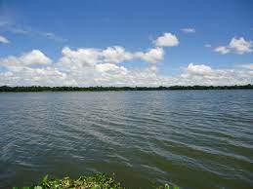
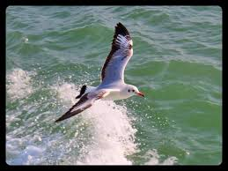
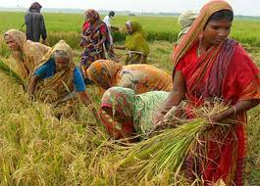
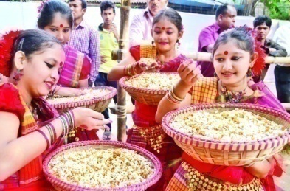
চল আজকের পাঠের শব্দার্থ গুলো জেনে নিই।
ধানসিঁড়ি
একটি নদীর নাম
শংখচিল
এক ধরনের সাদা চিল
নবান্ন
নতুন ধান কাটার পর যে উৎসব হয়
কার্তিকের নবান্নের দেশে
কার্তিক মাসে ঘরে নতুন ধান তুলে কৃষকরা যে উৎসব করে

Slide 10
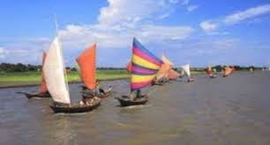
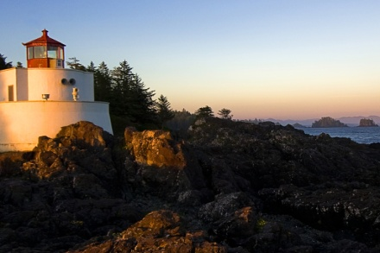
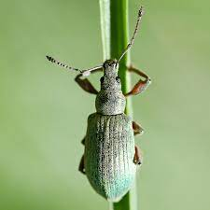
ঘুঙুর
নুপুর বা পায়ের অলংকার
কবি এখানে নদীকে জলাংগী বলেছেন।
জলাঙ্গী
ডাঙ্গা
শুকনো জায়গা
সুদর্শন
এক ধরনের গুবরে পোকা

Slide 11
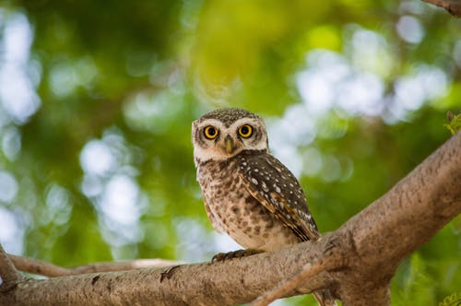
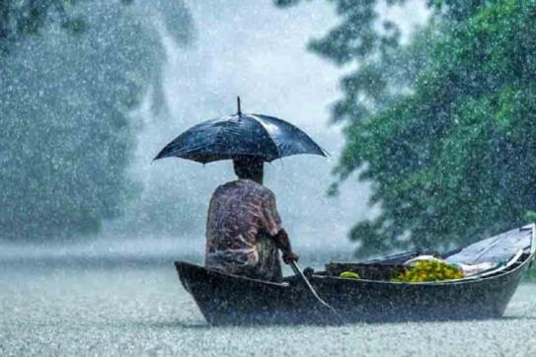
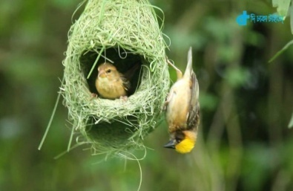
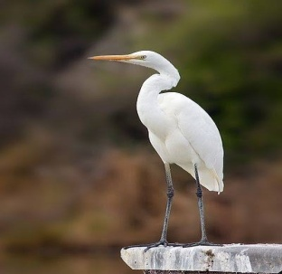
সুলক্ষনযুক্ত পেঁচা
লক্ষ্মীপেঁচা
রূপসা
একটি নদীর নাম
ডিঙা
ছোট নৌকা
নীড়ে
পাখির বাসায়
ধবল
সাদা

Slide 12
দলীয় কাজ
দেশের প্রতি কবির ভালোবাসা কীভাবে প্রকাশ পেয়েছে? ব্যাখ্যা কর।

Slide 13
মূল্যায়ন
১। ধানসিঁড়ি কিসের নাম?
ক) নদী খ) গ্রাম
গ) শহর ঘ) ধানের
২। ‘আবার আসিব ফিরে’ কবিতাটি কোন কাব্যগ্রন্থ থেকে নেওয়া হয়েছে?
ক) ধূসর পান্ডুলিপি খ) রুপসী বাংলা
গ) ঝরাপালক ঘ) বনলতা সেন
উত্তর
১) ক ২) খ

Slide 14
কবিতাংশটি পড়ে প্রশ্নগুলোর উত্তর দাওঃ
‘গোধূলি লগনে জগদীশে স্মরনে
বিদায় লইব জনমের তরে
লুকাইব আমি সন্ধ্যার আঁধারে বাংলা মায়ের ক্রোড়ে
৪। উদ্দীপকে ‘আবার আসিব ফিরে’ কবিতার কোন দিকটি প্রকাশিত হয়েছে?
ক) স্বদেশচেতনা খ) মৃত্যুচেতনা
গ) প্রকৃতিচেতনা ঘ) ধর্মচেতনা
৫। উক্ত সাদৃশ্যপূর্ণ দিকটি উদ্ভাশিত হয়েছে নিচের কোন চরণে?
আবার আসিব ফিরে ধানসিঁড়িটির তীরে এই বাংলায়
হয়তো দেখিবে চেয়ে সুদর্শন উড়িতেছে সন্ধ্যার বাতাসে
আবার আসিব আমি বাংলার নদী মাঠ খেত ভালোবেসে
নিচের কোনটি সঠিক?
ক) i ও ii খ) i ও iii গ) ii ও iii ঘ) i , ii ও iii
উত্তর
৪) ক ৫) খ

Slide 15
বাড়ির কাজ
কবি কীভাবে এই বাংলায় ফিরে আসতে চেয়েছেন?

Slide 16
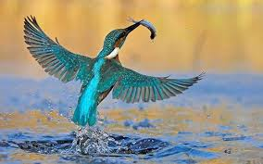
ধন্যবাদ

